Slide 1
Использование игровых технологий с применением ИКТ на уроках английского языка.

Slide 2
Прежде, чем выбрать игровой метод обучения, мне пришлось поставить перед собой некоторые вопросы:
Как сохранить интерес учащихся к предмету с первого до последнего урока?
Как создать атмосферу поиска и творчества на уроке?
Как сделать так, чтобы учиться было интересно?
Чему нужно обучать на уроках английского языка?

Slide 3
Учить иностранный язык тяжело. Многие дети, начинающие изучать в школе иностранный язык, считают, что это весело и забавно. Но спустя некоторое время они начинают понимать, что это совсем нелегко, и вскоре иностранный язык становится одним из нелюбимых предметов. Одной из причин, которая приводит к такому результату, является трудность в изучении грамматики. Традиционные способы объяснения и тренировки к желаемому результату не приводят. Обучение cтановится более эффективно, если ученики активно вовлечены в процесс.

Slide 4
Есть разные способы стимулировать детей к активности, но самыми эффективными являются игра, творчество и любопытство.
В настоящее время игры являются неотъемлемой частью обучения английскому языку.

Slide 5
Цели применения игровых технологий:
Обучающая – развивать память, внимание, воображение, речевые умения.
Развивающая – развивать творческие способности учащихся, умения сравнивать, сопоставлять, находить аналогии.
Воспитательная – воспитание вежливости, взаимопомощи, общительности.
Релаксационная – снятие эмоционального напряжения, вызванного интенсивностью обучения иностранному языку.

Slide 6
Игра - это эффективный способ повышения качества и продуктивности обучения иностранному языку. Их использование даёт хорошие результаты, повышает интерес ребят к уроку, позволяет сконцентрировать их внимание на главном - овладении речевыми навыками в процессе естественной ситуации, общения во время игры. Игры помогают детям стать творческими личностями, учат творчески относиться к любому делу.

Slide 7
Мой опыт показывает, что без игровых действий закрепление в памяти ребенка английской лексики происходит менее эффективно и требует чрезмерного умственного напряжения, что нежелательно. Игра, введенная в учебный процесс на занятиях по английскому языку, в качестве одного из приемов обучения, должна быть интересной, несложной и оживленной, способствовать накоплению нового языкового материала и закреплению ранее полученных знаний. Игровой процесс намного облегчает процесс учебный.

Slide 8
Игры – это активный и веселый способ достичь многих образовательных целей.

Slide 9
Применение игровых моментов на уроке английского языка:
1. Предъявление и повторение новой лексики.
2. Проверка правописания слов.
3. Развитие навыков монологической и диалогической речи.

Slide 10
Применение игровых моментов на обобщающих урока:
1. Урок-КВН
2. Урок-викторина
3. Урок-инсценировка
4. Урок-конкурс
5. Календарные праздники
6. Настольные игры (лото или домино)
7. Шарады, загадки, конкурсы
8. Сюжетно-ролевые игры

Slide 11
Любая учебная игра – это, прежде всего, упражнение.

Slide 12
Использование игр на уроках английского языка помогает глубже раскрыть личностный потенциал каждого ученика, его положительные личные качества: трудолюбие, активность, самостоятельность, инициативность, умение работать в сотрудничестве, сохранить и укрепить учебную мотивацию.

Slide 13
Классификация игр:
Грамматические, лексические, фонетические и орфографические игры, способствующие формированию языковых навыков.
Творческие игры, способствующие дальнейшему развитию речевых навыков и умений.

Slide 14
По характеру игровой методики игры можно разделить на:
Предметные;
Сюжетные;
Ролевые;
Деловые;
Имитационные;
Игры-драматизации.

Slide 15
По характеру педагогического процесса:
Обучающие, тренировочные, контролирующие, обобщающие.
Познавательные, воспитательные, развивающие.
Творческие.
Профориентационные.

Slide 16
Термин «мультимедиа» означает: много сред. Такими информационными средами являются текст, звук, видео. Программные продукты, использующие эти формы предоставления информации, называются мультимедийными.
Мультимедийные технологии.

Slide 17
n,a,o,r,m,c,e (romance) f,i,g,t (gift) a,v,e,e,l,n,t,n,i (Valentine) e,r,p,e,s,n,t (present) p,u,c,d,i (Cupid) n,c,a,y,d (Candy) r,h,a,e,t (heart) a,l,c,e (lace) r,e,a,d (dear)

Slide 18
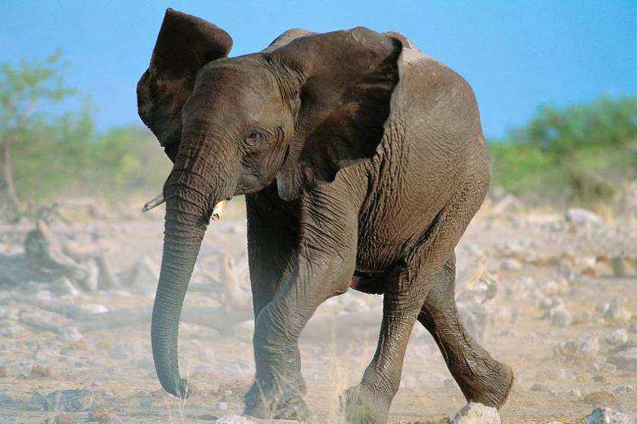
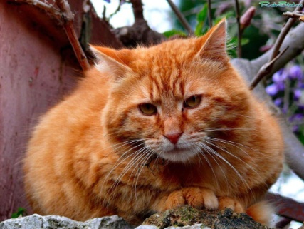
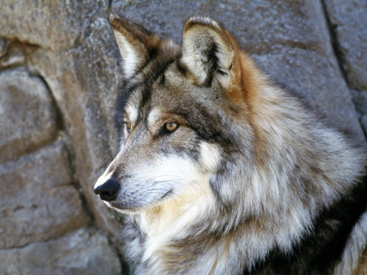
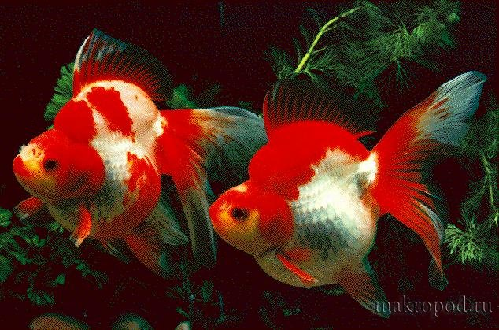
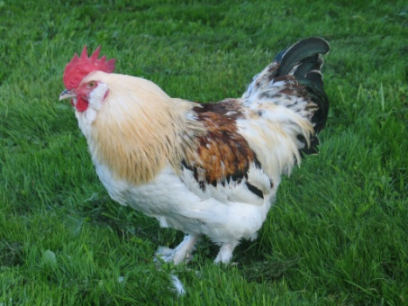
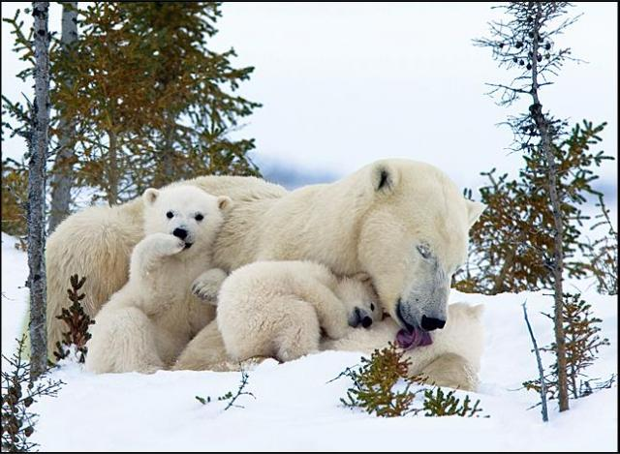
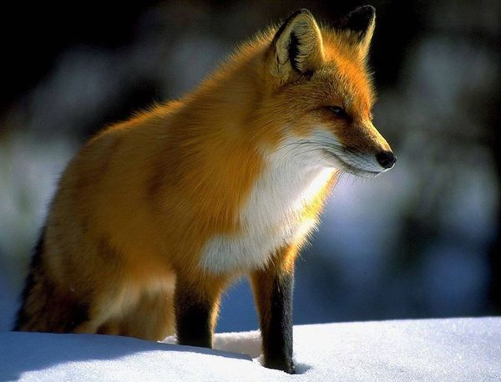
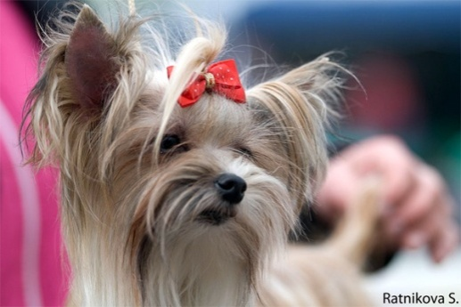
«Кто быстрее вспомнит названия животных и птиц, которые начинаются со следующих букв: d, c, f, e ....?»

Slide 19
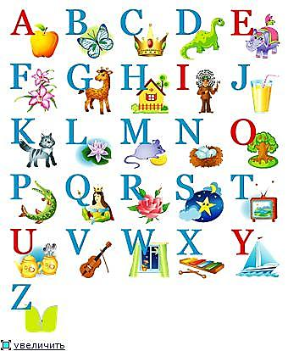
Вставить пропущенную букву в слове:
C_rrot, tom_toe, cab_age, _pricot, lem_n …

Slide 20
«Найти секретные буквы» А– s – – -- – ia (Australia)

Slide 21
Игра в Фому Неверующего. Учитель: This is a pen. Ученики – Is this a pen? Are you sure this is a pen? What is this?

Slide 22
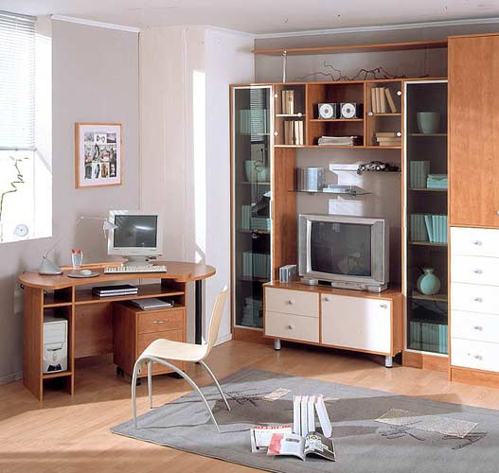
Игра в детектива.
Отработка оборота There is/are.

Slide 23
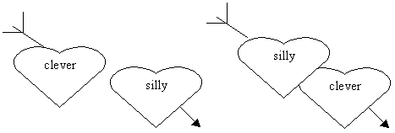
Повторение прилагательных, описывающих внешность, характер, способности людей.
Например: clever-silly; busy-free; fair-unfair; funny-sad; happy-unhappy; pleasant-unpleasant

Slide 24
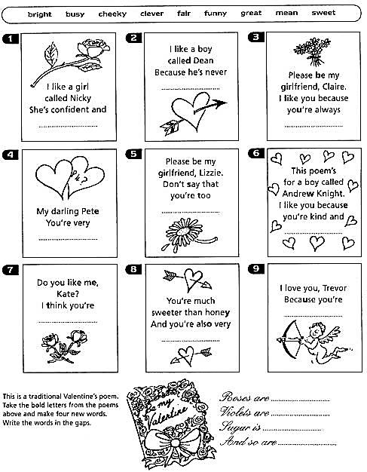
Игра – «Найди рифму».

Slide 25
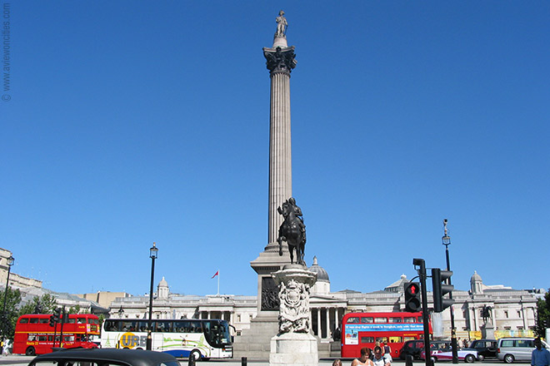
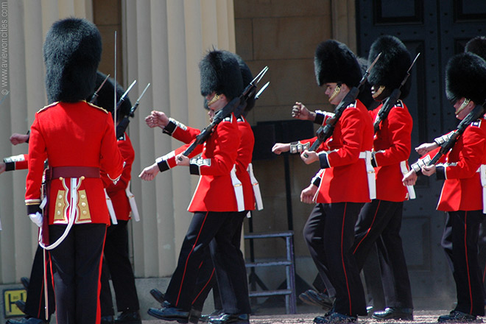
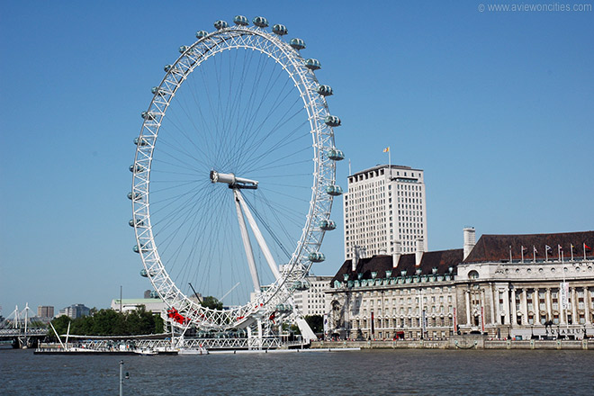
«Знакомство с достопримечательностями Лондона». «Try to Remember».

Slide 26
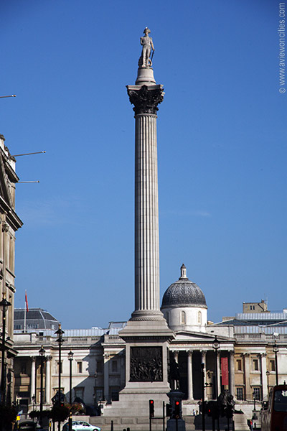
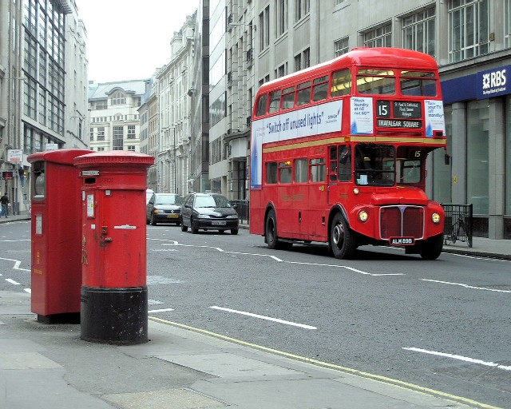

Slide 27
Игра: «Цвета».
Цель: закрепление лексики по теме: «Цвета».

Slide 28
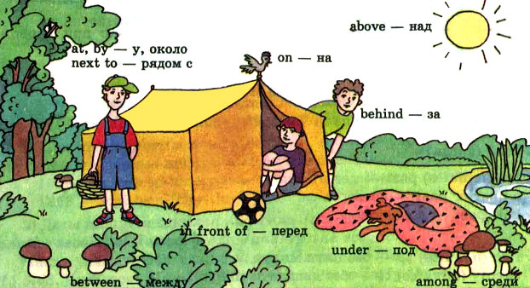
Закрепление предлогов места.

Slide 29
Вывод:
- использование на уроках по английского языку игр и игровых моментов является важным методом для стимулирования мотивации учебно-познавательной деятельности школьников;
- независимо от того, насколько динамичен учитель, всегда есть моменты, когда внимание учеников рассеивается. Быстрая, спонтанная игра повышает внимание, оживляет, улучшает восприятие.
- игры помогают снять скованность, особенно если исключить из них элемент соревнования или свести его к минимуму.
- методологическая ценность применения игр на уроках английского языка заключается в том, что участие в игре формирует у ребенка воображение и сознание.
- использование игровых приемов формирует дружный коллектив в классе. Воспитывает ответственность и взаимопомощь учащихся, так как в игре они должны быть “одной командой”, постоянно помогая и поддерживая друг друга.

Slide 30
Good luck!

